Slide 1
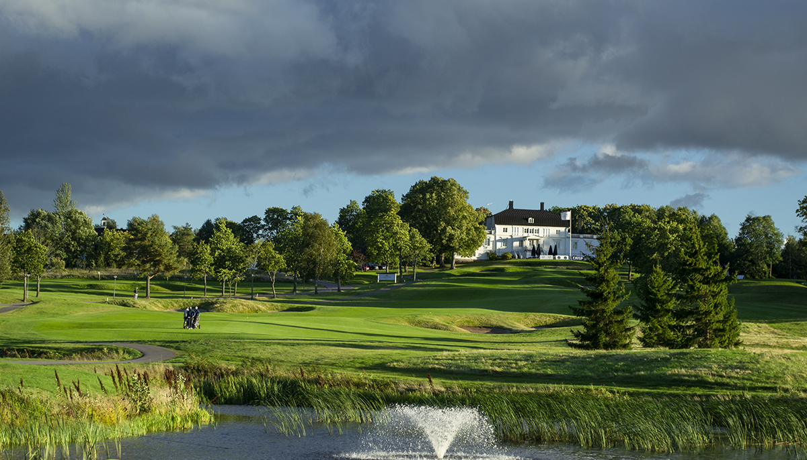
Senioritoimikunnan järjestämät tapahtumat 2023

Slide 2
Senioritoimikunnan tehtävät
Senioritoimikunta suunnittelee golftapahtumia Nordcenterin senioreille ja jäsenille. Seniorikapteeni toimii toimikunnan puheenjohtajana.
Toimikunnan tehtävänä on järjestää sisäisiä ja ulkoisia golftapahtumia, kuten seuraotteluja muiden golfklubien kanssa.
Aktivoida seniorijäseniä osallistumaan Nordcenterin senioritapahtumiin.
Järjestää kauden aikana valmennuksia senioreille seuran valmentajien kanssa.
Suunnitella ja tarjota golfmatkoja.
Edistää hyvää golfkulttuuria ja positiivista klubihenkeä Nordcenterissä.

Slide 3
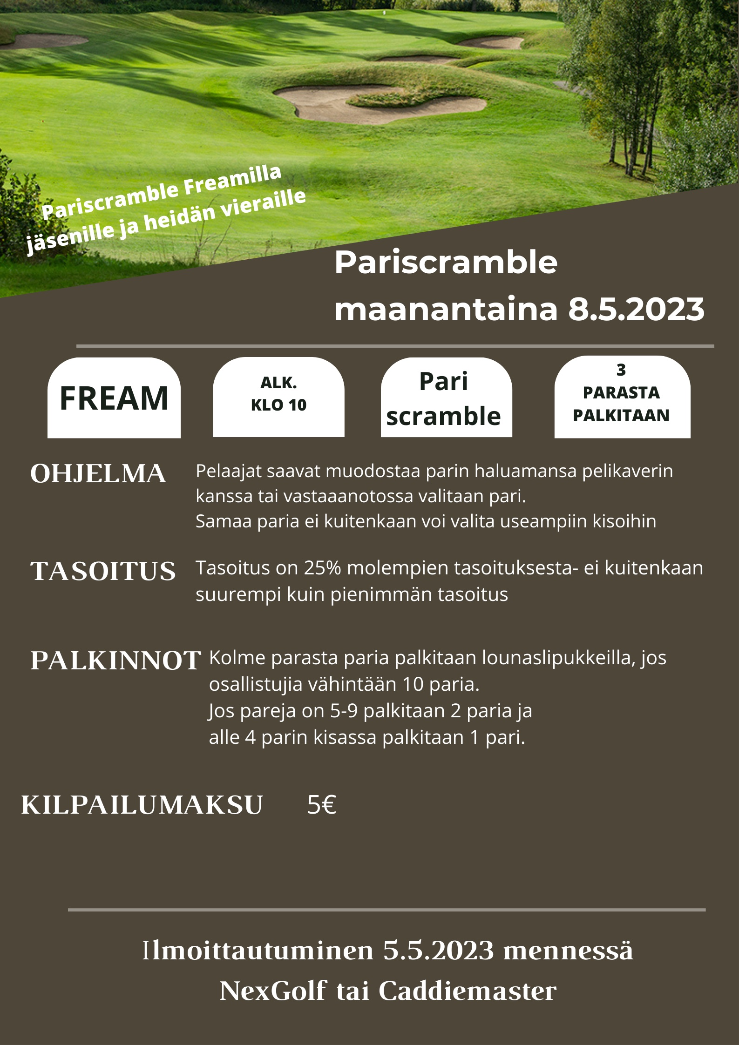
Pariscramble 8.5
Pariscramblekisa pelataan Freamilla perättäislähtöinä alkaen klo 10.00
Pelaajat saavat muodostaa parin haluamansa pelikaverin kanssa tai vastaanotossa valitaan pari.
Tasoitus: 25% molempien pelaajien tasoituksesta - ei kuitenkaan suurempi kuin pienimmän tasoitus.
Kolme parasta paria palkitaan lounaslipukkeilla molemmissa kisoissa, jos osallistujia on vähintään 10 paria. Jos pareja on 5-9, palkitaan kaksi paria ja jos alle 4 paria, lounaslipukkeet saa yksi pari.

Slide 4

Viikkokilpailu 15.5-2.10 klo 10.00
Sarjat: Naiset, Miehet, valinnainen tii
Pelimuoto: PB ja tasoituksellinen lyöntipeli (max tuplapar+1)
Scrachkisa erikseen läpi kauden
Osallistumismaksu: 5 € / hlö, Lounastapaamisissa 12 €/hlö
Ilmoittautuminen perjantai-iltaan mennessä. Jos ilmoittudutaan myöhässä, sijoitetaan pelaaja aina viimeiseen peliryhmään tai perustetaan uusi ryhmä, jossa pelaajia tulee olla vähintään kaksi.
Erillisen aikataulun mukaisesti edetään läpi kauden. Naiset pelaavat kerran kuussa Freamia, miehet 2 kertaa. Kerran kuussa kaikille tasoituksellinen lp, muuten pb.
Yhteislähtö kerran kuussa lounaineen.

Slide 5
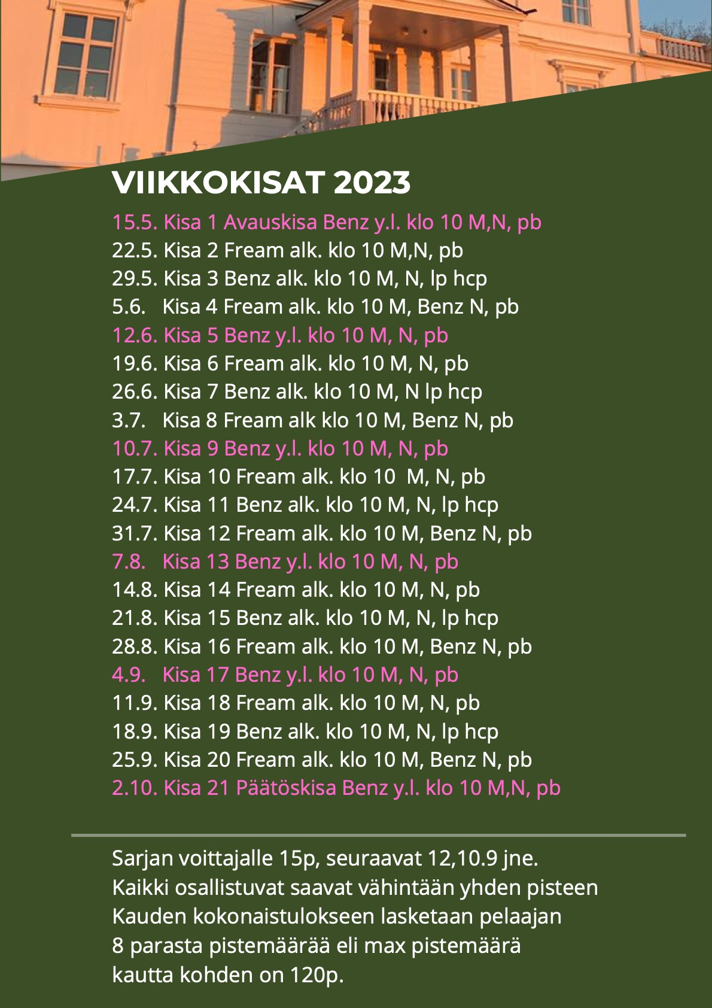

Slide 6
Viikkokilpailu maanantaisin 15.5 - 2.10
Palkinnot
Joka viikko palkitaan molempien sarjojen kolme parasta ravintolan lounaskortilla, jos osallistujia on vähintään 10. Jos osallistujia on 5-9 saa kaksi parasta lipukkeen ja jos 1-4 osallistujaa, paras palkitaan lipukkeella.
Kolme koko kauden parasta per sarja palkitaan kauden päätyttyä.
Finaalikisassa 2.10 arvotaan Matrix Golfmatkojen Belekin matka (ilman lentoja).
Viikkokisan jokainen osallistuminen antaa yhden arvan arvontapalkintoon. Vähintään kymmeneen osakilpailuun osallistuminen oikeuttaa arvontaan.
Koko kauden erillisen scrachkisan sarjojen kolme parasta palkitaan finaalissa.
Rankingpisteet
Sarjan voittajalle 15 p, seuraavat 12, 10, 9 jne.
Kaikki osallistuneet saavat vähintään yhden pisteen.
Kauden kokonaistulokseen lasketaan pelaajan 8 parasta pistemäärää, eli maksimipistemäärä kautta kohden on 120 pistettä.
Kolme koko kauden parasta per sarja palkitaan kauden päätyttyä.
Mikäli kahdella parhaalla on saman verran sijoituksia kahdeksan joukossa, katsotaan seuraavaksi 9-11 parhaimmat tulokset jne. voittajan selvittämiseksi.
Scrachkisassa jokaisen osakilpailun voittaja saa 3 pistettä, toiseksi tullut 2 ja kolmanneksi tullut 1 pisteen.
Maximipistemäärä tässä sarjassa on 36 pistettä.

Slide 7

Lippukilpailu 27.5
Alkaen klo 10.00
Sarjat: naiset hcp lyöntipeli, punainen tii
miehet hcp lyöntipeli, keltainen tii
Lippukilpailussa pelaaja saa käyttöönsä niin monta lyöntiä kuin kentän par on lisättynä omalla pelitasoituksellaan. Esim. kentän par on 72 ja pelaajan oma pelitasoitus on 20, saa hän siis käyttää 92 lyöntiä. Lippukilpailu pelataan lyöntipelinä eli palloon pelattava reikään asti joka väylällä. Tulos on se paikka golfkentällä, johon pelaajan kaikki käytössä olevat lyöntimäärät ovat riittäneet (eli viimeisen lyönnin jälkeen matka pallolta kyseisen väylän reikään). Paikka merkitään pienellä lipulla, jossa on pelaajan nimi tai viheriöllä mitattuna matkana kyseiseen reikään. Mikäli pelaajan viimeinen lyönti päätyy estealueelle, lippu asetetaan kohtaan, jossa pallo viimeksi ylitti estealueen rajan. Jos pelaaja pelaa alle oman tasoituksensa, hän jatkaa peliä toiselle kierrokselle niin kauan kuin lyönnit riittävät. Tällöin myös merkitsijän tulee lähteä mukaan.
Parhaimmat palkitaan lounaan yhteydessä.
Kilpailumaksu: 20 €, sisältää lounaan
Senioritoimikunta: Kirsti Hyytiäinen ja Mellu Tompuri

Slide 8
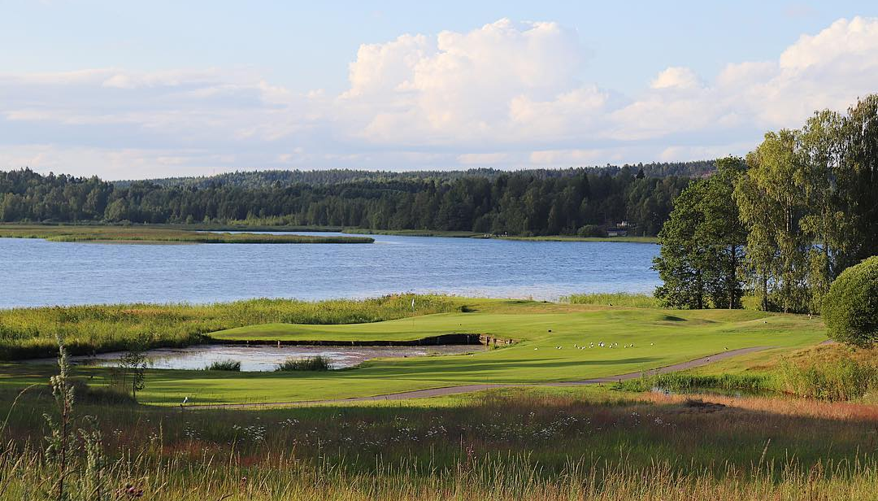
Senioreiden seuraottelut
20.6 Nordcenter-Tapiola (sen. miehet)
27.6 Nordcenter-Sarfvik Tuula
26.7 Nordcenter-Pickala Yrjö
3.8 St.Laurence –Tali-NGCC Tuula
9.8 Hills- Nordcenter Mellu
24.8 Nordcenter-Wiurila Bengt

Slide 9
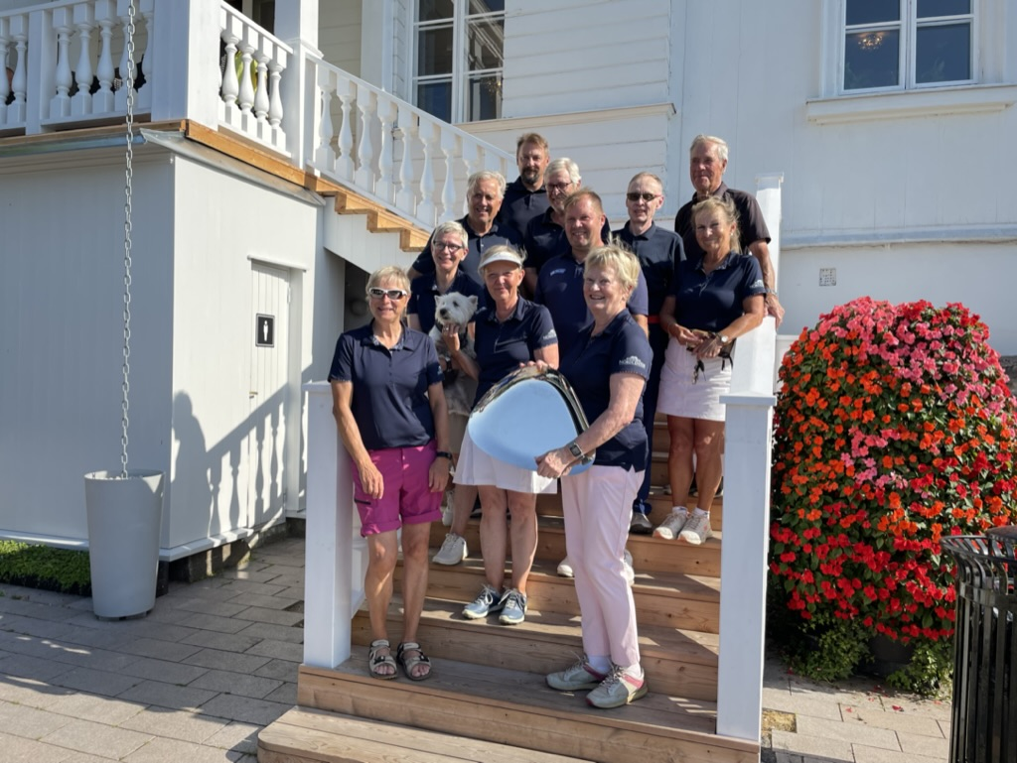
Seuraottelut
Seuraottelut pelataan 12-henkisin joukkuein, jossa naisia on vähintään neljä.
Kilpailtaessa kiertopalkinnosta jokaisen joukkueen kahdeksan parhaan pelaajan pb-tulos lasketaan joukkueen tulokseen siten, että vähintään kahden naispelaajan tulos otetaan huomioon.
Osallistumismaksuun sisältyy aamukahvit ja lounas.
Kotiotteluissa omilta jäseniltä ei maksua, mutta vierasotteluissa voi omille pelaajille jäädä ns. omavastuuosuus maksettavaksi.
Seniorimiesten seuraottelu Tapiolaa vastaan pelataan 8-henkisellä joukkueella

Slide 10

Ystävyysscramble 28.7
Kutsu ystäväsi toisesta seurasta!
Kaikille jäsenille ja heidän ystävilleen tarkoitettu pariscramblekisa
Benzillä 28.7 yhteislähtö klo 10.00
Tasoitus on 25% molempien tasoituksesta – ei kuitenkaan suurempi kuin pienemmän tasoitus.
Ruokailu ja palkintojenjako pelin jälkeen
Paras pari voittaa viikon golfit ja majoituksen Belekissä (ei matkoja)
Hinta: jäsen 15€, vieras 55€
Senioritoimikunta/Pirkko Wigrén

Slide 11
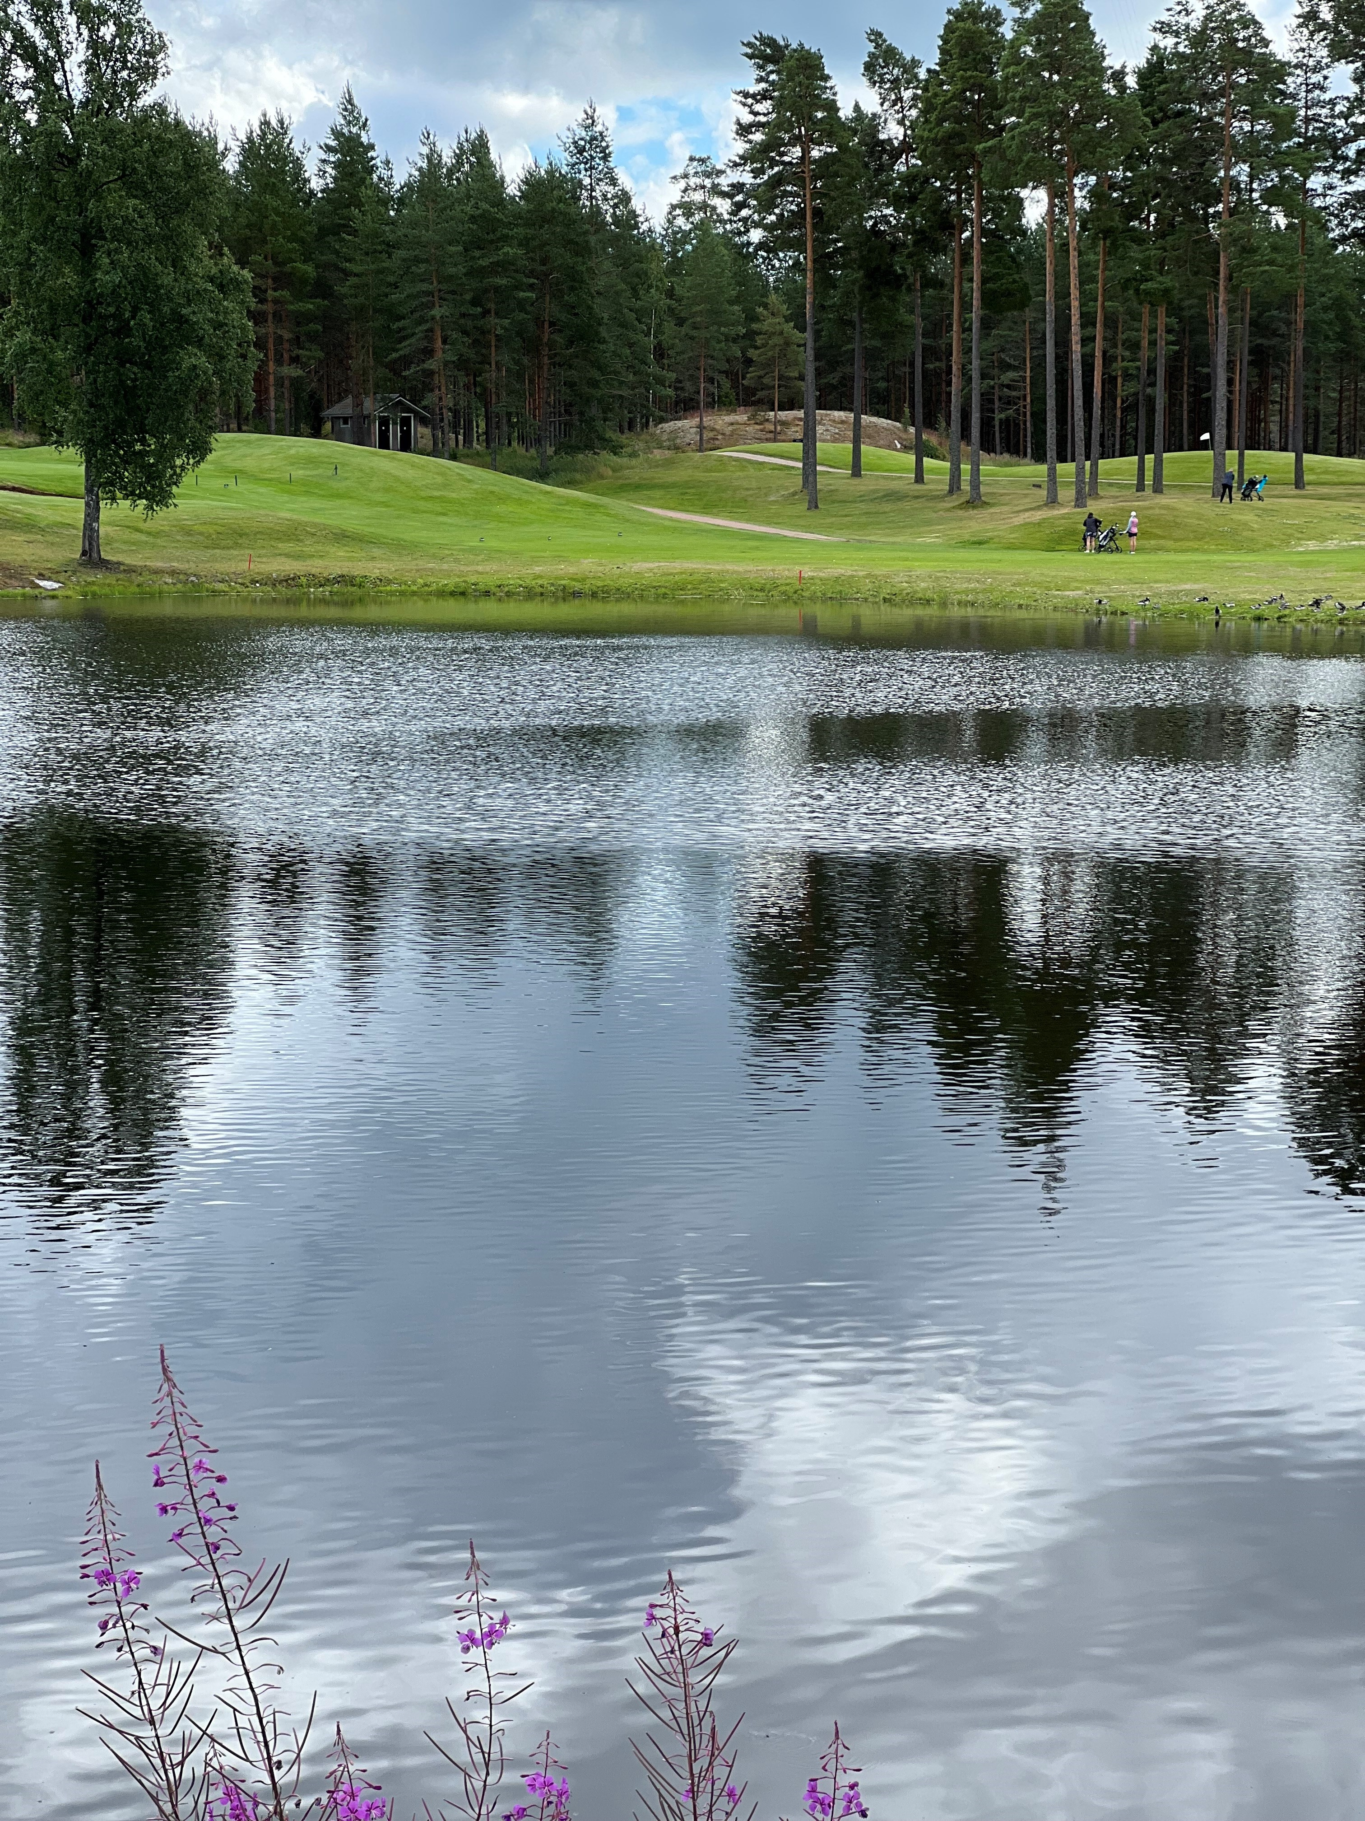
Ryder Cup NGCC-Ruukki Golf
5.7 Ruukissa ja 12.7 Nordcenterissä
Miessenioreiden tärkeä vuosittainen tapahtuma
Ruukkigolfissa 5.7 joukkuekilpailut
Nordcenterissä 12.7 singles
Molemmista seuroista 12 pelaajan joukkueet
Sisältää aamukahvit ja lounaan kaikille pelaajille
Jens Olsen toimii kapteenina

Slide 12
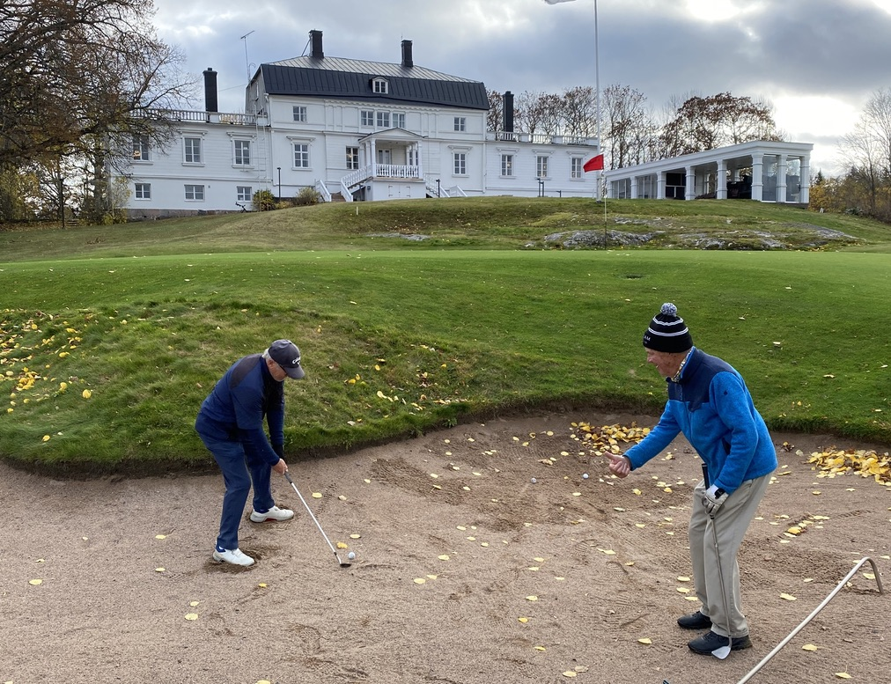
Senioritreenit 2023
HeadPro Niklas Dahlgren
pitää viikkotreenejä senioreille 4.5 alkaen torstaisin klo 14.30-15.30
Teemat vaihtelevat viikottain
Teemoina: draivi, putti, chippi, bunkkeri, raudat
Ryhmän osallistujamäärä 4-8 ja hinta 20 €/kerta.
Ilmoittautuminen ja maksu tapahtuu nettisivujen kautta.

Slide 13
Golfmatka Gardalle 7-14.10.23

Slide 14
Golfmatka Gardalle 7-14.10.23

Slide 15
Syysmatka Italiaan
Golfmatka Italiaan Gardalle 7-14.10.23
Golkautta voi nyt jatkaa senioritoimikunnan järjestämällä golfmatkalla Gardajärvelle. Kohde on leudon ilmaston ansiosta täydellinen paikka golfin pelaamiseen vaikka ympäri vuoden.
Matkan sisältö löytyy esitteestä
Matkanvetäjänä toimii Pirkko
piwi@nic.fi p. 0407541312
Lisätietoja ja ilmoittautuminen mia.kanerva@golfpassi.fi

Slide 16
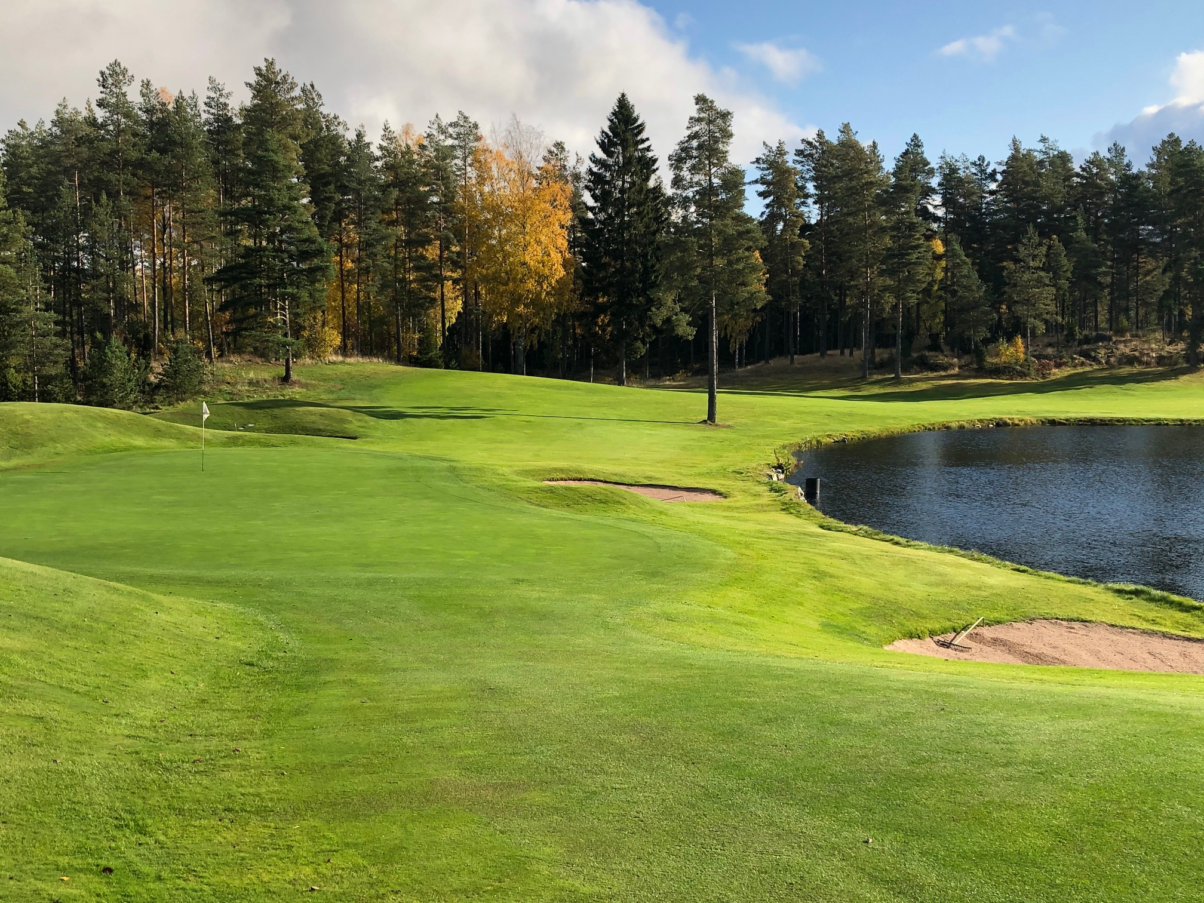
Senioritoimikunta 2023
Tuula Fellman
Kirsti Hyytiäinen
Yrjö Lampinen
Jens Olsen
Mellu Tompuri
Bengt Öhman
Pirkko Wigrén pj

